Slide 1
Sortari

Slide 2
Sortarile comparate:
-Quick Sort
-Insertion Sort
-Count Sort
-Radix Sort

Slide 3
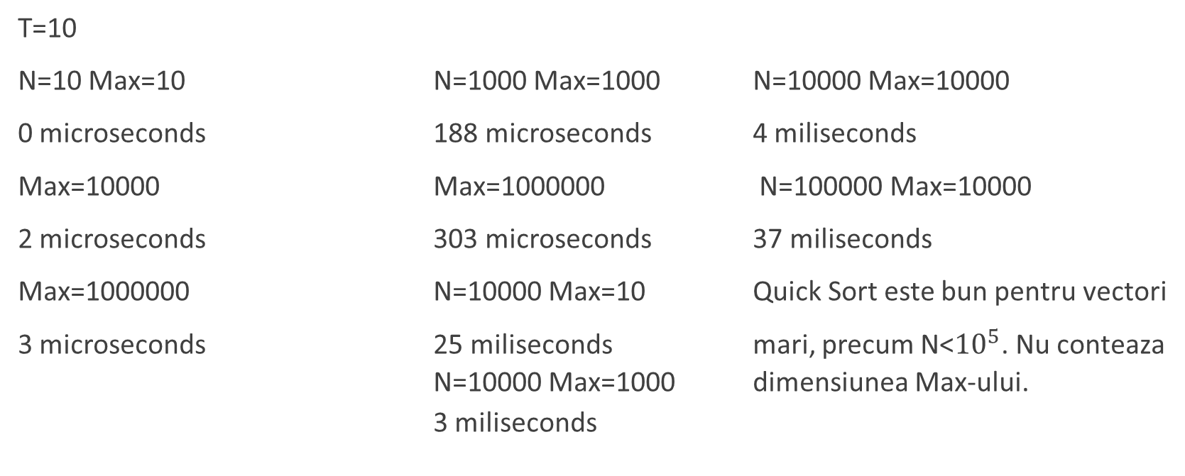
Quick Sort
T=10
N=10 Max=10 N=1000 Max=1000 N=10000 Max=10000
0 microseconds 188 microseconds 4 miliseconds
Max=10000 Max=1000000 N=100000 Max=10000
2 microseconds 303 microseconds 37 miliseconds
Max=1000000 N=10000 Max=10 Quick Sort este bun pentru vectori
3 microseconds 25 miliseconds mari, precum N<${10}^{5}$. Nu conteaza
N=10000 Max=1000 dimensiunea Max-ului.
3 miliseconds

Slide 4

N=100000 Max=10
Din cauza vectorului cu ${10}^{5}$ numere rezulta multe apelurilor recursive, de aceea Quick sort nu poate fi folosit.
Pentru un vector cu numere deja sortate( N=1000, Max=1000 -> 6867 microseconds)

Slide 5
Count sort
T=11
N=10 Max=10 N=1000 Max=1000
1 microseconds 44 microseconds
N=10 Max=1000000 Max=1000000
Frecventa mult prea mare Frecventa mult prea mare
N=100 Max=10 N=10000 Max=100
2 microseconds 54 microseconds
N=100 Max=1000 N=100000 Max=100
11 microseconds 566 microseconds

Slide 6
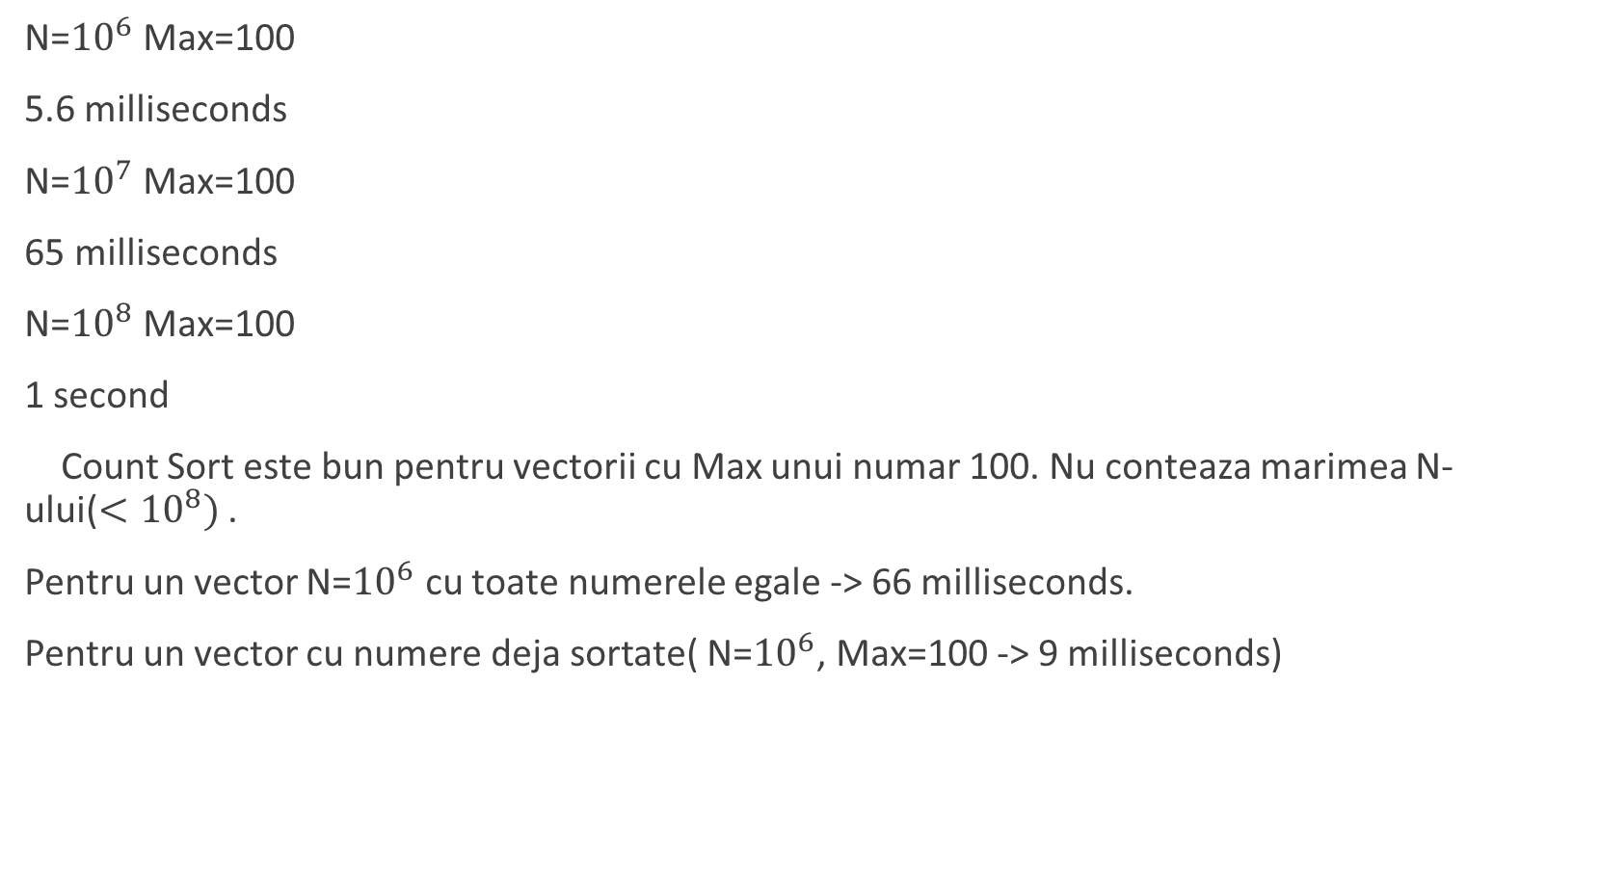
N=${10}^{6}$ Max=100
5.6 milliseconds
N=${10}^{7}$ Max=100
65 milliseconds
N=${10}^{8}$ Max=100
1 second
Count Sort este bun pentru vectorii cu Max unui numar 100. Nu conteaza marimea N-ului(${<10}^{8})$ .
Pentru un vector N=${10}^{6}$ cu toate numerele egale -> 66 milliseconds.
Pentru un vector cu numere deja sortate( N=${10}^{6}$, Max=100 -> 9 milliseconds)

Slide 7
Merge sort
T=11 N=100 Max=1000 N=10000 Max=10000
N=10 Max=10 148 microseconds 261 milliseconds
9 microseconds N=100 Max=1000000
N=10 Max=1000 396 microseconds
29 microseconds N=1000 Max=1000
N=10 Max=1000000 2 milliseconds
31 milliseconds N=10000 Max=10
N=100 Max=10 210 milliseconds
171 milliseconds

Slide 8

N=${10}^{6}$ Max=1.000 N=${10}^{7}$ Max=1000000
Timp de executare prea mare Timp de executare prea mare
Pentru un vector N=10000 cu toate numerele egale -> 205 milliseconds
Pentru un vector cu numere deja sortate ( N=10000, Max=10000 -> 185 milliseconds)

Slide 9
Radix Sort
T=16 N=100 Max=1000
N=10 Max=10 151 microseconds
47 microseconds N=100 Max=1000000
N=10 Max=1000 160 microseconds
60 microseconds N=1000 Max=1000
N=10 Max=1000000 403 microseconds
95 microseconds N=10000 Max=10
N=100 Max=10 1092 microseconds
161 microseconds

Slide 10
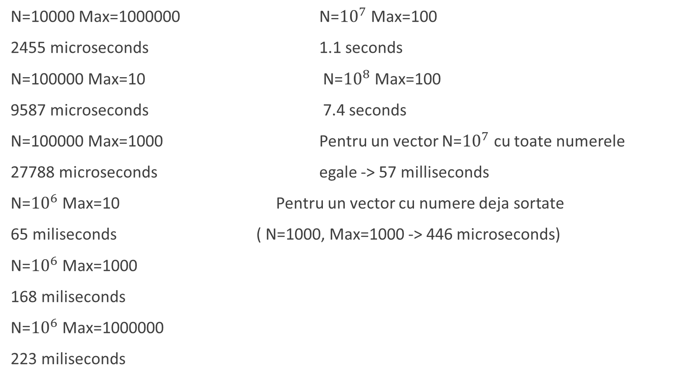
N=10000 Max=1000000 N=${10}^{7}$ Max=100
2455 microseconds 1.1 seconds
N=100000 Max=10 N=${10}^{8}$ Max=100
9587 microseconds 7.4 seconds
N=100000 Max=1000 Pentru un vector N=${10}^{7}$ cu toate numerele
27788 microseconds egale -> 57 milliseconds
N=${10}^{6}$ Max=10 Pentru un vector cu numere deja sortate
65 miliseconds ( N=1000, Max=1000 -> 446 microseconds)
N=${10}^{6}$ Max=1000
168 miliseconds
N=${10}^{6}$ Max=1000000
223 miliseconds

Slide 11
Shell sort
T=16 N=100 Max=1000
N=10 Max=10 15 microseconds
1 microseconds N=100 Max=1000000
N=10 Max=1000 18 microseconds
1 microseconds N=1000 Max=1000
N=10 Max=1000000 300 microseconds
0 microseconds N=10000 Max=10
N=100 Max=10 1826 microseconds
13 microseconds

Slide 12
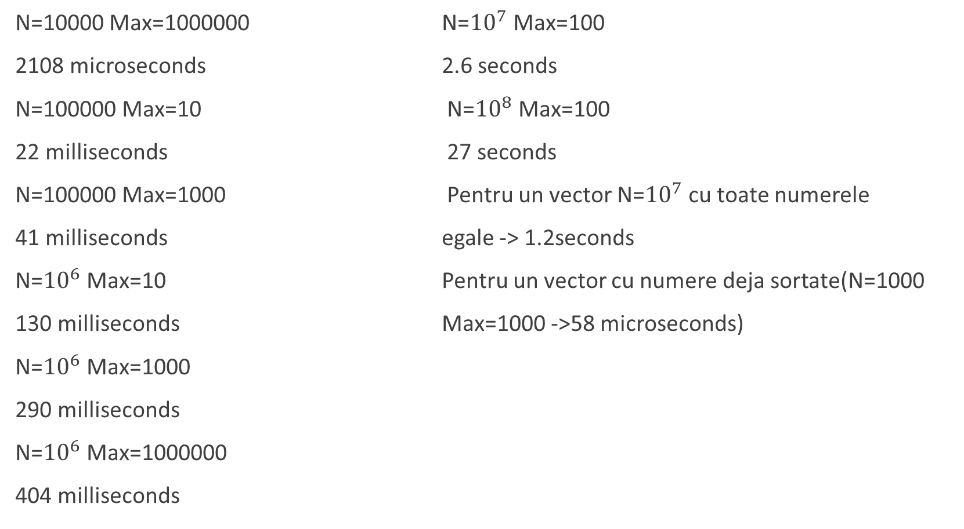
N=10000 Max=1000000 N=${10}^{7}$ Max=100
2108 microseconds 2.6 seconds
N=100000 Max=10 N=${10}^{8}$ Max=100
22 milliseconds 27 seconds
N=100000 Max=1000 Pentru un vector N=${10}^{7}$ cu toate numerele
41 milliseconds egale -> 1.2seconds
N=${10}^{6}$ Max=10 Pentru un vector cu numere deja sortate(N=1000
130 milliseconds Max=1000 ->58 microseconds)
N=${10}^{6}$ Max=1000
290 milliseconds
N=${10}^{6}$ Max=1000000
404 milliseconds

Slide 13
Comparări
Desi Quick sort la inceput are execution time-uri bune, Count sort il invinge numai pentru Max<1000.
Shell sort fata de Merge sort este mai bun din punct de vedere al Max-ului si al totalitatii de numere din vector.
Avand in vedere toate sorturile prezentate, Radix sort este cel mai efficient de folosit pentru orice N si Max,invingandu-l doar Count sort pentru Max<1000

